Slide 1
Verotus Suomessa
Verohallinto 2015

Slide 2
Yhteiskunta toimii verovaroilla
Veroilla kustannetaan julkisia palveluita
  Esim. terveydenhuolto, koulutus, päiväkodit
Veroilla kustannetaan valtion toiminta
  Esim. tieverkosto, maanpuolustus, eduskunta
Veroilla voidaan vaikuttaa ihmisten käyttäytymiseen
  Esim. ympäristöystävällisten tuotteiden käytön edistäminen, alkoholivero
Veroilla voidaan tasoittaa tuloeroja
  Esim. lapsilisät, eläkkeet, asumistuki

Slide 3
Verotus perustuu lakeihin
Verotus perustuu lakeihin, jotka valmistelee valtiovarainministeriö ja hyväksyy eduskunta
  Verohallinto toteuttaa tehtäväänsä kantaa verot siten, miten eduskunta on päättänyt
Myös Euroopan unionissa päätetään Suomen verotuksesta
Kunnat ja seurakunnat päättävät itse veroprosenttinsa

Slide 4
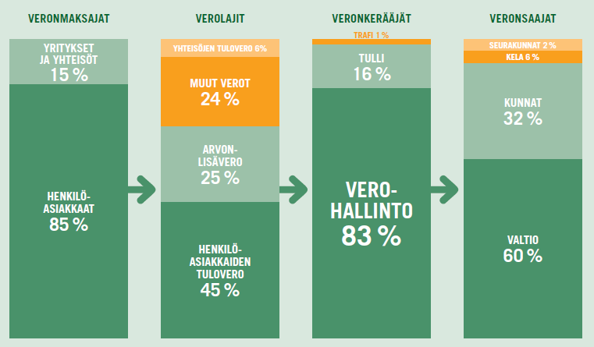
Veroja maksetaan valtiolle ja kunnille
Notes:
Niitä, joiden tulee maksaa veroa, kutsutaan verovelvollisiksi
Ihmiset ja yhteisöt (esim. yritykset)
Pääosan veroista kerää Verohallinto
Myös Tulli ja Trafi keräävät veroja
Verohallinto jakaa rahat eteenpäin veronsaajille:
Valtiolle
Kunnille
Kansaneläkelaitokselle
Seurakunnille
Metsänhoitoyhdistyksille

Slide 5
Välittömät ja välilliset verot
Verot voidaan jakaa välillisiin ja välittömiin
  Välittömän veron maksaa se, jolle vero on määrätty
    Esim. jokainen maksaa itse palkastaan veroa
  Välillinen vero siirretään jonkin toisen maksettavaksi
    Esim. arvonlisävero määrätään myyjälle, joka lisää veron tuotteen hintaan. Veron maksaa siis kuluttaja
Vero voi olla suhteellinen tai progressiivinen
  Vero on suhteellinen, jos kaikki maksavat veroa yhtä suuren prosenttiosuuden tuloistaan
    Esim. kunnallisvero, pääomatulovero
  Vero voi olla progressiivinen, jolloin veroprosentti on sitä suurempi, mitä suuremmat tulot ovat
    Esim. ansiotulovero valtiolle

Slide 6
Tuloista maksetaan veroa
Yksityiset henkilöt maksavat tuloistaan veroa
  Ansiotulosta (esim. palkka) veroja usealle taholle:
    Tuloveroa valtiolle
    Kunnallisveroa kotikunnalle
    Kirkkoon kuuluvat maksavat kirkollisveroa seurakunnalle
    Lisäksi sairausvakuutusmaksu Kansaneläkelaitokselle
  Pääomatulosta (esim. pörssiyrityksestä saadut osinkotulot)
    Valtiolle
Myös yritykset ja yhteisöt maksavat tuloistaan veroa, yhteisöveroa
  Valtiolle, kunnille ja seurakunnille

Slide 7
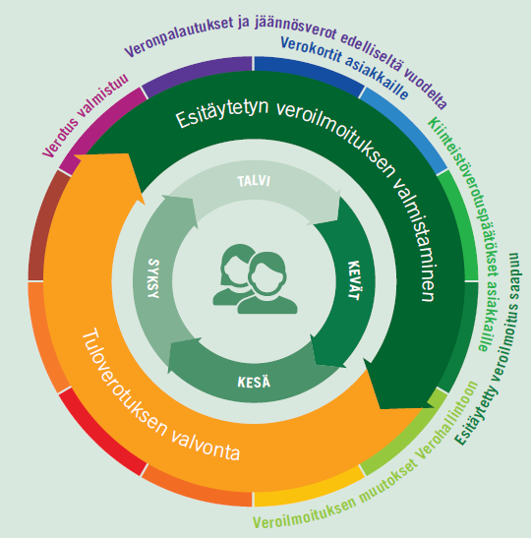
Tuloverotus tehdään vuosittain

Slide 8
Tuloverotus tehdään vuosittain 1/3
  Lopullinen verotus tehdään vuoden loputtua.
  Veroja maksetaan kuitenkin jo vuoden kuluessa sen mukaan, paljonko tuloja arvioidaan kertyvän
    Puhutaan ennakkoperinnästä
    Esim. jokaisesta palkasta maksetaan veroa (ennakonpidätys). Veroprosentti näkyy verokortissa, joka annetaan työnantajalle
      Verohallinto lähettää verokortin, joka perustuu aiempiin tuloihin. Jos tulot muuttuvat, verokorttia voi muuttaa
  Myös yritykset maksavat ennakkoveroa

Slide 9
Tuloverotus tehdään vuosittain 2/3
Vuoden loputtua kertyneet tulot ovat selvillä.
Jokaiselle lähetetään veroilmoitus, jossa on Verohallinnon keräämät tiedot vuoden tuloista
  Ilmoitukseen voi tehdä korjauksia
  Tuloista ja veroista voi tehdä vähennyksiä, joiden jälkeen veroja maksetaan vähemmän
    Osa annetaan automaattisesti, osaa tulee vaatia
    Vähennyksiä saa esim. ammattiliiton jäsenmaksuista, asuntolainan koroista ja teetetystä keittiöremontista

Slide 10
Tuloverotus tehdään vuosittain 3/3
Tuloverotus valmistuu syksyllä. Silloin tiedetään, onko veroa maksettu oikea määrä
  Jos veroa on peritty liikaa, Verohallinto antaa rahaa takaisin veronpalautuksena
  Jos veroa on peritty liian vähän, veroja täytyy maksaa lisää. Tällöin puhutaan jäännösverosta
Verohallinto lähettää verotuspäätöksen
Jos päätöksessä havaitaan virhe, se voidaan oikaista

Slide 11
Myös kulutusta verotetaan
Melkein kaikkien tuotteiden ja palveluiden myyjiltä peritään arvonlisäveroa (ALV)
  Myyjät lisäävät veron tuotteen hintaan, joten sen maksaa kuluttaja
Joidenkin tuotteiden, kuten alkoholin ja tupakan, valmistajilta peritään valmisteveroa
  Myös valmistevero lisätään tuotteen hintaan

Slide 12
Muita veroja
Perintövero
  Omaisuuden arvon ja sukulaisuussuhteen mukaan
Lahjavero
  Lahjan arvon ja sukulaisuussuhteen perusteella
Kiinteistövero
  Maan ja rakennusten arvoon perustuva vero, jonka omistaja maksaa kiinteistön sijaintikunnalle
Varainsiirtovero
  Vero, jonka kiinteistön tai arvopaperin (esim. asunto-osakkeen) ostaja maksaa valtiolle
Lähdevero
  Maksetaan esim. pankkitalletuksille kertyneestä korosta
Yle-vero
  Verolla rahoitetaan Yleisradion toimintaa. Veroa maksavat täysi-ikäiset ihmiset sekä yhteisöt

